Slide 1





도전을 두려워하지 않는 개발자
강이삭입니다.
Portpolio
포트폴리오 URL : https://isak-kang.github.io/

Slide 2




CONTENTS
01 서비스 기획 배경
02 서비스 소개 및 개발 일정
03 프로젝트 진행 내용
04 기대효과
05 소감 및 Q&A
상세 구현 과정 설명

Slide 3

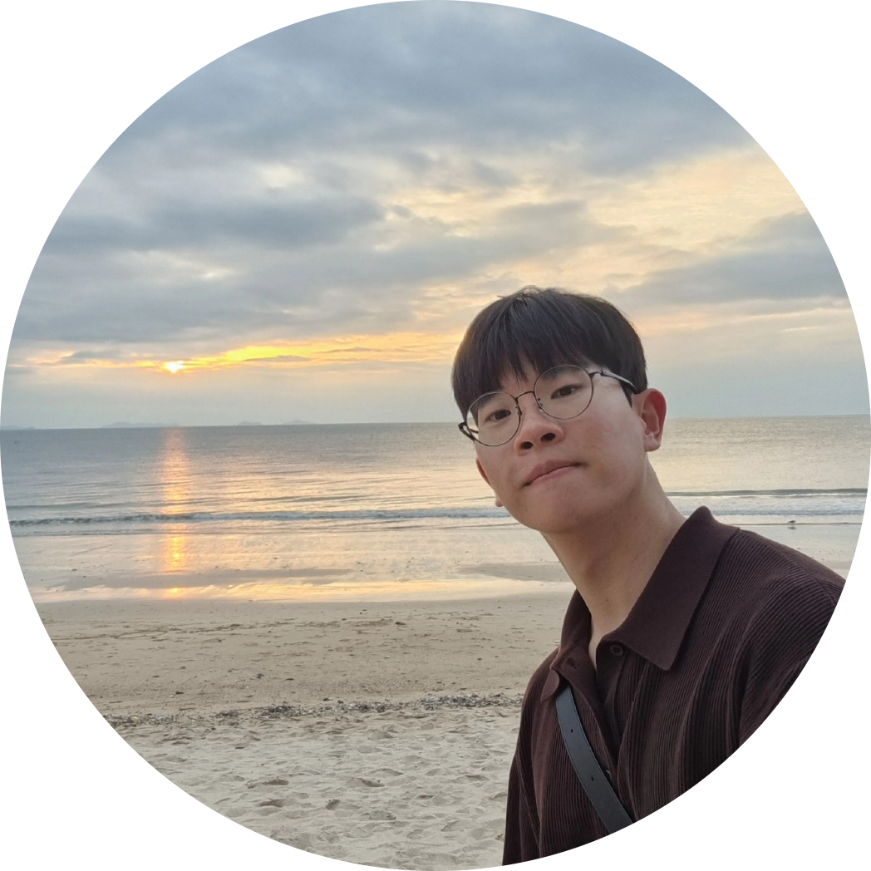
강이삭입니다.
자기 소개
클라우드 및 인프라에 관심 많은 개발자
생년월일 : 1999.06.17
학력 : 강릉원주대학교 정보통신공학과
이메일 : wbsldj59@naver.com
Git : https://github.com/isak-kang
Blog : https://velog.io/@wbsldj59/posts

Slide 4

청약해드림
맡은 역할
백엔드, DB 구축, 클라우드 서버 구축, CI/CD, 크롤링 자동화
프론트엔드(보조)
기여한 일
1. 보조 기능 및 페이지 만들기 (메인페이지, 청약 캘린더, 로그인, FAQ, 용어집, 청약 경쟁률 통계, 다가올 청약 등)
2. DB(MongoDB, MySQL) 구축 및 데이터 적재, 변환, 추출
3. 클라우드 서버 구축 및 배포 (WEB, DB 서버)
4. CI/CD구축(GitHub Action, AWS CodeDeploy, S3 이용)
5. 크롤링 자동화(Selenium, CronTab, GitHubAction)
사용 기술
Python, FastAPI, React, MongoDB, MySQL
프로젝트
프로잭트 소개
청약 시장 진입을 준비하는 사회초년생을 대상으로 청약 도우미 챗봇 서비스를 구현하여, 복잡한 청약 제도의 접근성을 향상시키고 효율적인 청약 프로세스를 지원하는 서비스
챗봇 서비스뿐만 아니라 청약에 관련된 다양한 부가 서버스인 청약캘린더, 경쟁률 분석, 다가올 청약 등의 정보도 제공

